Slide 1

TRƯỜNG TH PHƯỚC ĐỨC
MÔN KỂ CHUYỆN

Slide 2

KIỂM TRA BÀI CŨ
Xem tranh và trả lời câu hỏi

Slide 3
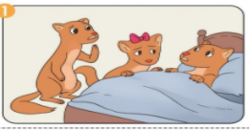
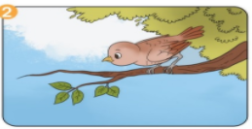
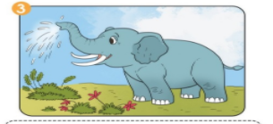
Vì sao chim sẻ biết chuyện đó ?
Chuyện gì đã xảy ra ở nhà chồn ?
Sẻ báo tin cho ai ? Và Bác ấy đã làm gì ?

Slide 4
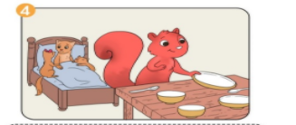
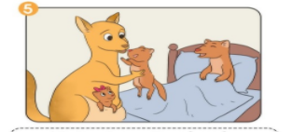
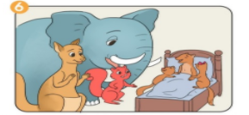
Con hãy kể lại 3 tranh cuối của truyện Hàng xóm?
Con hãy nêu ý nghĩa của câu chuyện ?

Slide 5

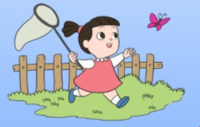
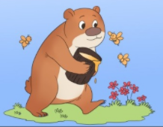
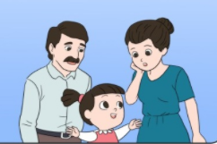
Quan sát và phỏng đoán

Slide 6
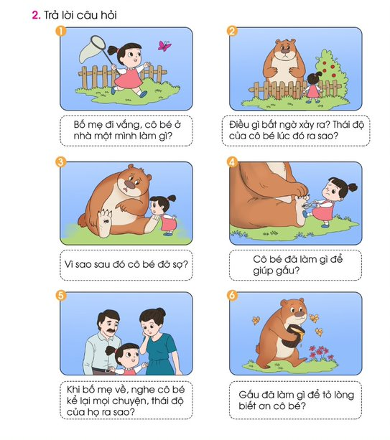
Giới thiệu câu chuyện
CÔ BÉ VÀ CON GẤU

Slide 7
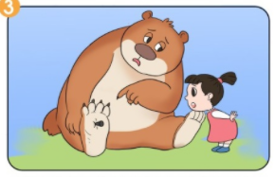
Khám phá

Slide 8
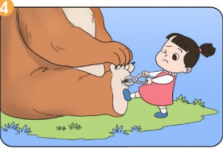
Khám phá

Slide 9
Trả lời câu hỏi
Bố mẹ đi vắng , cô bé ở nhà tha thẩn chơi
ngoài sân
Bố mẹ đi vắng , cô bé ở nhà một mình làm gì ?

Slide 10
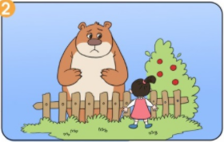
Trả lời câu hỏi
Điều bất ngờ gì xảy ra ?
Thái độ của cô bé lúc đó ra sao ?
Bỗng, cô bé thấy một con gấu to lớn đứng ngay trước mặt. Cô bé sợ chết khiếp

Slide 11
Trả lời câu hỏi
Cô bé bớt sợ khi thấy gấu hiền lành chìa một bàn chân ra trước, giậm giậm xuống đất. Bàn chân đó đang chảy máu, một cái dằm to cắm giữa bàn chân..
Vì sao sau đó cô bé đỡ sợ ?

Slide 12
Trả lời câu hỏi
Cô bé chạy vào nhà , lấy kìm, rồi dùng kìm kẹp cái dằm, kéo mạnh ra...
Cô bé đã làm gì để giúp gấu ?

Slide 13
Trả lời câu hỏi
Khi bố mẹ về, nghe cô bé kể lại câu chuyện, bố mẹ cô bé rất ngạc nhiên.
Khi bố mẹ về, nghe cô bé kể lại câu chuyện, thái đô của họ ra sao ?

Slide 14
Trả lời câu hỏi
Gấu quay trở lại, ôm một khúc gỗ chứa đầy mật ong tặng cô bé, để tỏ lòng biết ơn.
Gấu đã làm gì để tỏ lòng biết ơn cô bé ?

Slide 15
Kể chuyện theo tranh
1. Xưa, có hai vợ chồng người nông dân sống cùng cô con gái nhỏ trong rừng. Một chiều, bố mẹ đi vắng, cô bé tha thẩn chơi ngoài sân.

Slide 16
Kể chuyện theo tranh
2. Bỗng, cô bé thấy một con gấu to lớn đứng ngay trước mặt. Cô bé sợ chết khiếp.

Slide 17
Kể chuyện theo tranh
3. Nhưng rồi cô bé bớt sợ khi thấy gấu hiền lành chìa một bàn chân ra trước, giậm giậm xuống đất. Bàn chân đó đang chảy máu, một cái dằm to cắm giữa bàn chân.

Slide 18
Kể chuyện theo tranh
4. Hiểu ý gấu muốn nhờ giúp đỡ, cô chạy vào nhà , lấy kìm, rồi dùng kìm kẹp cái dằm, kéo mạnh ra. Gấu có vẻ hài lòng lắm, nó liếm vết thương rồi lặng lẽ quay về rừng.

Slide 19
Kể chuyện theo tranh
5. Buổi tối, khi bố mẹ về, cô bé kể lại câu chuyện khiến bố mẹ cô rất ngạc nhiên

Slide 20
Kể chuyện theo tranh
6. Vài tuần sau , gấu quay trở lại, ôm trong hai chân trước một khúc gỗ. Ông bố hoảng sợ, chạy đi tìm súng nhưng cô bé ngăn lại và bảo đó chính là con gấu hôm nọ. Gấu đặt khúc gỗ trước mặt cô bé rồi bỏ đi. Thì ra đó là một khúc gỗ chứa đầy mật ong.

Slide 21
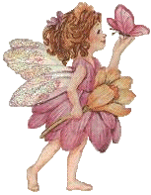
Thi kể chuyện theo tranh

Slide 22
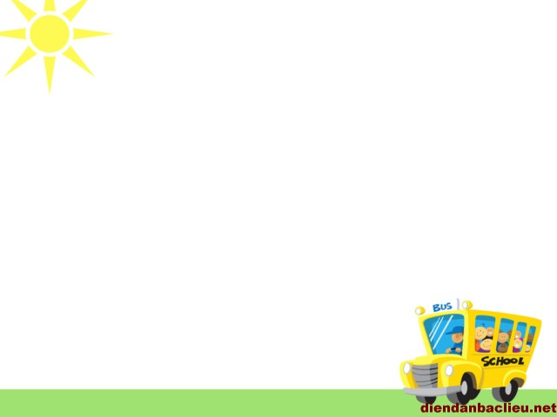
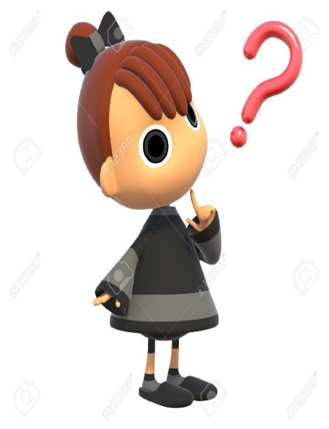
Ý nghĩa câu chuyện
Con có nhận xét gì về cô bé ?
Cô bé nhân hậu, tốt bụng, sẵn lòng giúp gấu.
Con có nhận xét gì về con gấu ?
Gấu thông minh, bị dằm đâm vào chân biết tìm con người để nhờ giúp đỡ, biết trả ơn con người
Gấu là con vật nhưng có lòng biết ơn như con người.

Slide 23
Câu chuyện nói về tình cảm tốt đẹp giữa con người với con vật.
Câu chuyện cũng là lời khuyên các con cần có thái độ thân thiện, giúp đỡ các con vật khi chúng không gây nguy hiểm và cần đến sự giúp đỡ của các con.

Slide 24

Dặn dò

Slide 25

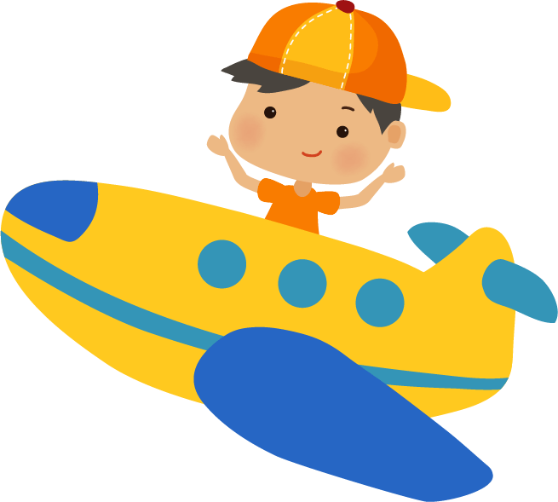
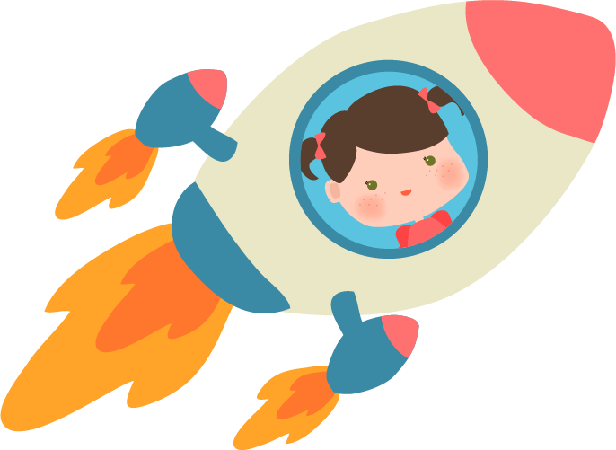

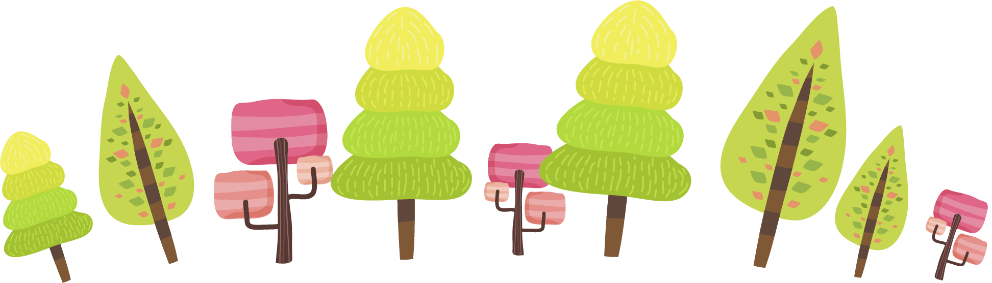
Chúc các con luôn chăm ngoan và học giỏi !

